Slide 1
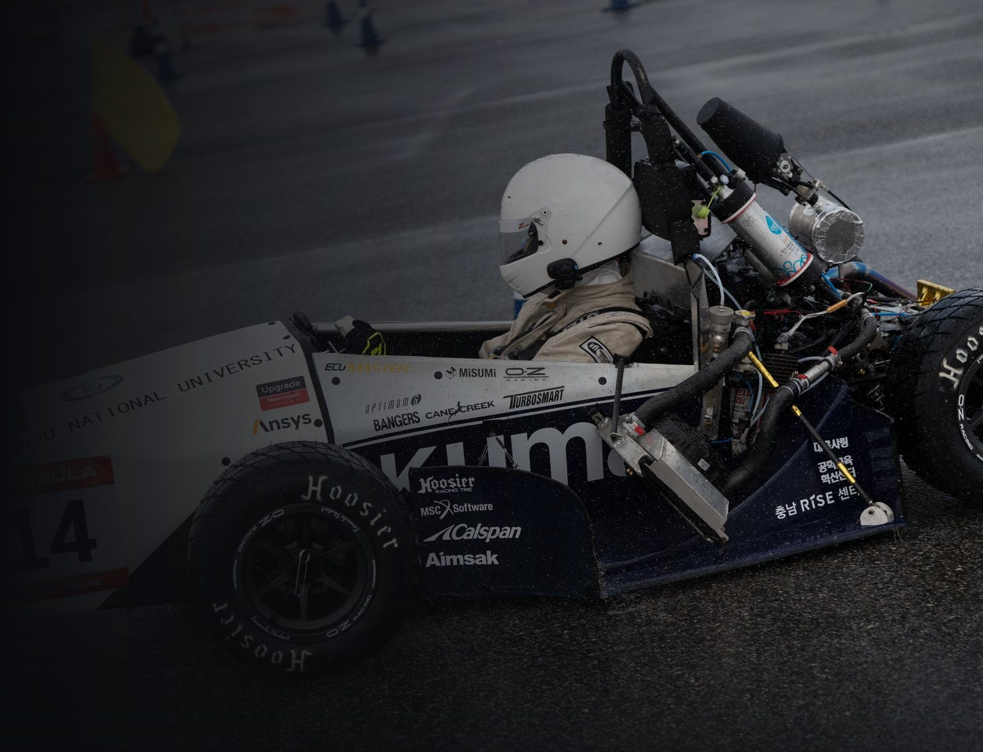


SPONSORSHIP PROPOSAL · 2027 SEASON
JUST GETTING
STARTED.
공주대학교 자작자동차 동아리 KUMA
성장의 출발선에 함께해 주실 파트너를 찾습니다.
KONGJU NATIONAL UNIVERSITY MOTORSPORT TEAM
Notes:
KUMA는 2026 시즌 새 플랫폼으로 C-Formula Top 10에 진입했고, 확인된 과제와 구체적인 개선 계획을 갖고 있습니다. 성장이 시작되는 지점에 함께해 주시기를 제안드립니다.

Slide 2
02 / TRACK RECORD
STUDENT-BUILT.
TRACK-PROVEN.
12
3
2001
RECORDED RESULTS
BAJA · EV · FORMULA
SINCE
공주대학교 자작자동차 동아리 KUMA
설계부터 대회까지 학생이 직접 합니다.
2001
2021
2023
2026
Mini Baja
아주자동차대학 경주대회
FSK C-Formula
FSK
우승 · 대상(전국 1위)
우승 · 대상
금상 · 내연기관 1위
종합 14위
※ KUMA 연혁 문서 기준
KUMA / KONGJU NATIONAL UNIVERSITY
02
Notes:
Baja, EV, Formula 3개 분야에서 총 12건의 기록이 있고, 대표 성적은 2001·2021 대상과 2023 금상입니다. 발표 전 연혁 표기 최종 확인 필요.

Slide 3

03 / 2026 SEASON
A STRONG BASELINE.
8 TH
14 TH
444.69 PTS
FINISH
C-FORMULA · 33팀 중
종합 · 60(55)팀 중
대회 종합 점수
내구 레이스 완주
새 플랫폼(YZF-R3 · 10인치 휠)의 신뢰성을 실전에서 검증했습니다.
이제부터는 이 기준점 위에서 올라갑니다.
KUMA / KONGJU NATIONAL UNIVERSITY
2026 FSK 공식 기록 · 시즌 결산 총회 자료 기준
03
Notes:
2026 FSK에서 C-Formula 33개 팀 중 8위, 전체 60(55)개 팀 중 14위(444.69점)를 기록했고 내구 레이스를 완주했습니다. 새 엔진·휠 플랫폼의 신뢰성을 확인한 시즌이며, 총회에서 차기 R&D의 기준점(Base-line)으로 정리했습니다.

Slide 4
04 / ROOM TO GROW
EVERY LIMIT IS AN UPSIDE.
2026에서 확인한 한계마다, 2027의 구체적인 개선 계획이 있습니다.
2026 FINDING
2027 FIX
UPSIDE
CHASSIS
타각 부족 · 무거운 스티어링
→
현가하 질량 15% 감량
→
코너 진입 · 드라이버 피로 개선
POWERTRAIN
체인 간섭 · 흡·배기 최적화 필요
→
CFD 흡·배기 설계, 공연비·점화 맵 정밀화
→
흡기 유속 · 배압 최적화
AERO
예산 부족으로 장치 간소화
→
CFD 기반 공력 형상 설계
→
항력 억제 · 다운포스 밸런스
DATA
드라이버 감각 중심의 셋업
→
서스펜션 · 조향 · 타이어 센서
→
객관적 데이터 기반 셋업
STATIC
보고서(정적 평가) 보완 필요
→
해석 · 가공 오차 데이터 반영
→
정적 부문 순위 상승 타겟
KUMA / KONGJU NATIONAL UNIVERSITY
04
Notes:
총회에서 정리한 2026 설계·제작 회고와 차기 시즌 기술 개발 방향입니다. UPSIDE 열은 개선 방향이며 달성을 보장하는 수치가 아닙니다.

Slide 5
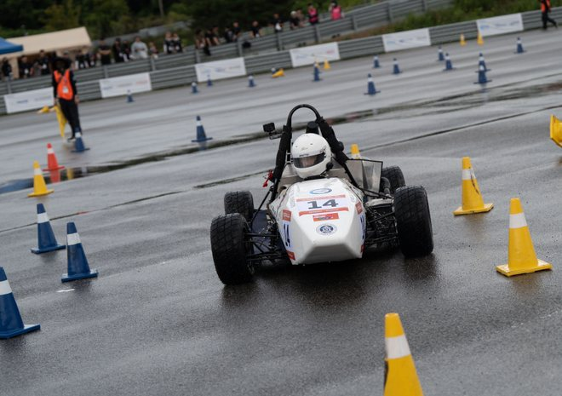
05 / PODIUM TARGET
AIMING FOR
THE PODIUM.
동적 종목에서 검증된 성과 + 정적 평가 보완 = 종합 순위의 도약
PROVEN
TO IMPROVE
TARGET
DYNAMIC EVENTS
STATIC REPORT
PODIUM LEAP
AUTOCROSS
01:02.996
+
=
해석 · 가공 오차 데이터로
설계 근거를 구체화해
정적 평가 보고서 완성도를
끌어올립니다.
동적 성과에 정적 평가를 더해
종합 순위를 극대화하는 것이
2027 시즌의 목표입니다.
ACCELERATION
00:05.253
SKIDPAD
00:11.215
2026 시즌 베스트 기록
※ 기록은 2026 FSK 공식 기록. 포디움은 달성 약속이 아닌 시즌 목표입니다.
KUMA / KONGJU NATIONAL UNIVERSITY
05
Notes:
총회 자료의 "포디움 도약을 위한 과제 도출" 내용을 정리했습니다. 동적 종목(오토크로스·가속·스키드패드)은 이미 검증된 기록이 있고, 정적 평가(보고서)를 보완하는 것이 순위 상승의 핵심 과제입니다.

Slide 6
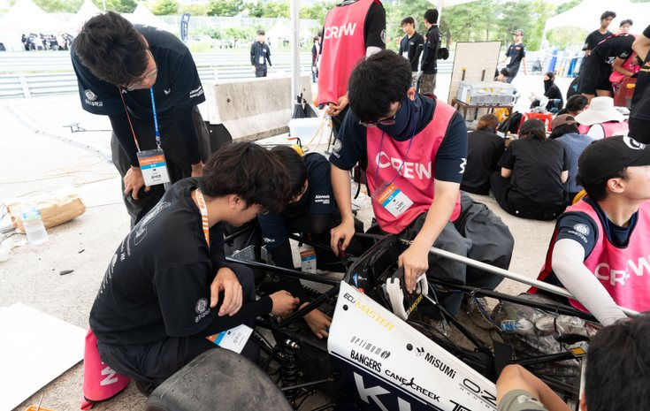
06 / WINTER ROADMAP
A CLEAR ROAD
TO 2027.
시즌 결산 총회에서 세운 동계 개발 계획
OCT
NOV
DEC
FEB
NEXT
신차량 설계 시작
26 차량 리워크
프레임 제작 시작
프레임 제작 완료 목표
테스트 위크
신입 부원 교육
부품 탈거 · 재생
흡·배기 부품 · 배선
규정 부품 설계
RC GRAND PRIX
TEAM SYSTEM
ENGINEER TRAINING
HANDS-ON
파트별 전담 책임제
CATIA V5 · Ansys 실습
선반 · 밀링 · TIG · 탄소섬유
2027 시즌 조기 설계 분배
설계 · 해석 역량 교육
실전 가공 기술 전수
KUMA / KONGJU NATIONAL UNIVERSITY
06
Notes:
총회 자료의 동계 시즌 기술 개발 방향(계획)입니다. 테스트 위크와 RC 그랑프리의 시기는 총회 자료에 월이 확정되어 있지 않습니다. 일정은 계획이며 변경될 수 있습니다.

Slide 7
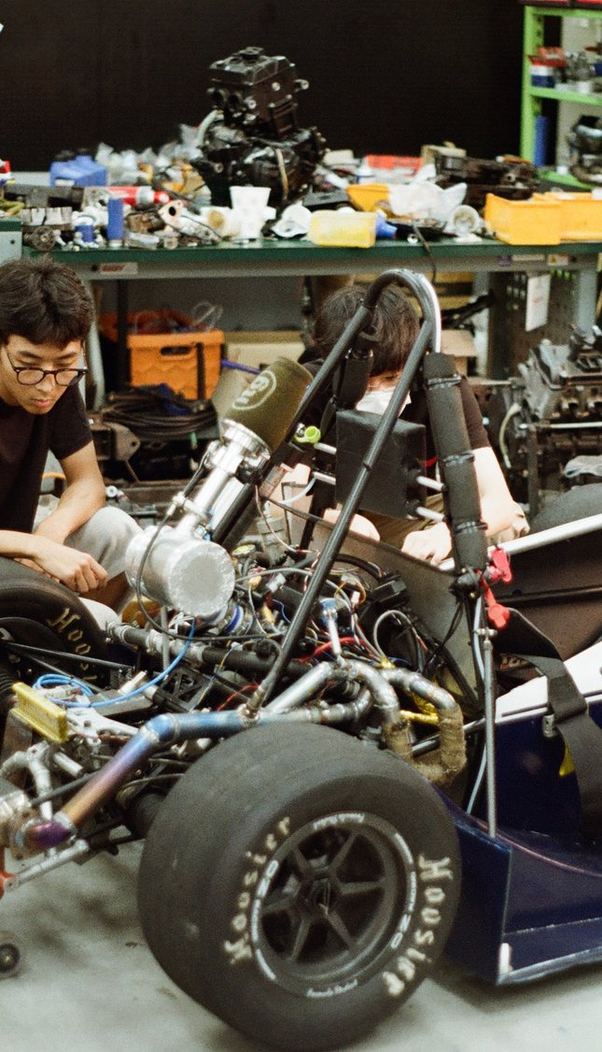
07 / PARTNER IMPACT
WHAT YOUR SUPPORT
UNLOCKS.
SUPPORT
UNLOCKS
AERO
소재 · 복합재 · 가공 지원
→
설계값 그대로 제작
CHASSIS
허브 · 업라이트 가공 지원
→
현가하 질량 15% 감량
DATA
센서 · 계측 장비 · 기술 자문
→
실측 기반 셋업
POWERTRAIN
부품 · 가공 · 기술 자문
→
흡·배기 최적화
꼭 현금일 필요는 없습니다. 제품 · 공구 · 소재 · 가공 · 기술 자문 · 교육 · 후원금 — 형태와 범위는 함께 정합니다.
07
Notes:
2026 회고에서 확인한 과제와 기업의 제품·기술이 만나는 지점입니다. 특히 에어로는 외주 가공비 부담으로 설계값과 다른 차량이 완성된 만큼 가공·소재 지원의 효과가 분명한 영역입니다. 지원 형태와 금액은 협의합니다.

Slide 8

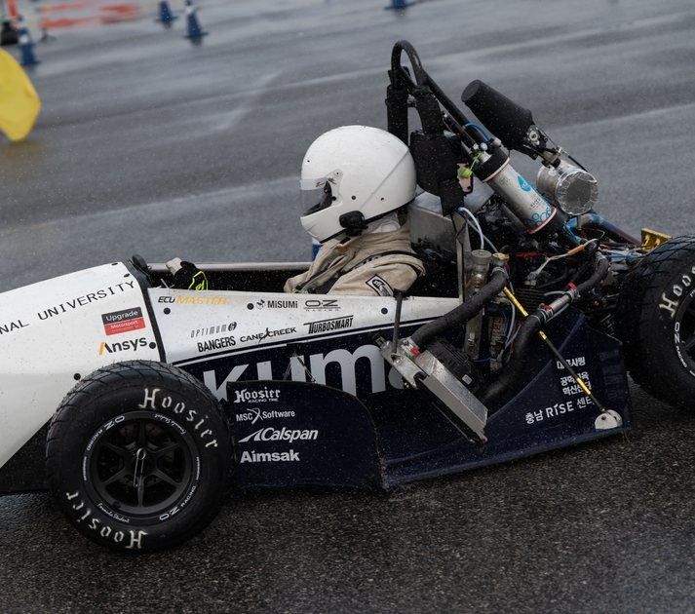
08 / BRAND VISIBILITY
GROW WITH US, SEEN BY ALL.
차량 · 팀복 · 홈페이지 · SNS · 영상 | 로고 위치와 크기는 협의합니다.
TEAMWEAR 후원사 로고가 들어가는 팀복 시안
VEHICLE DECALS 차량 외장 로고
KUMA / KONGJU NATIONAL UNIVERSITY
08
Notes:
팀이 성장하는 만큼 후원사의 이름도 함께 노출됩니다. 팀복 이미지는 후원사 로고를 반영한 시안입니다.

Slide 9












11 / OUR PARTNERS
ALREADY BUILDING WITH US.
KUMA와 함께해 온 기업들. 2027 시즌에는 귀사의 이름을 더하고 싶습니다.
대흥샤링
BANGERS
로고의 권리는 각 브랜드에 있습니다. · 기존 KUMA 후원사 목록 기준
KUMA / KONGJU NATIONAL UNIVERSITY
11
Notes:
기존 후원사 목록입니다. 각 기업의 지원 형태·시기는 발표 전 확인이 필요합니다. MSC Software 로고는 2017년 등록 아카이브 자료입니다.

Slide 10
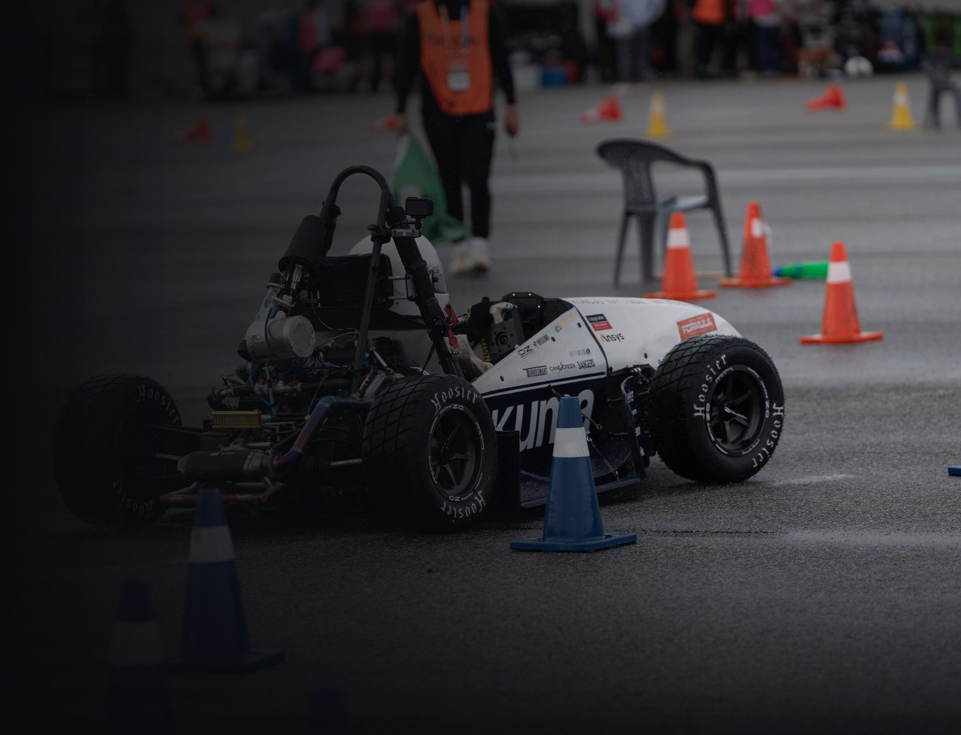
LET'S BUILD THE 2027 CAR TOGETHER
WE BUILD MORE THAN CARS.
WE BUILD ENGINEERS.
CONTACT
EMAIL
PHONE
WEB
김정후
[이메일 입력]
[전화번호 입력]
wjdgnrla0309.github.io/KUMA
KUMA / KONGJU NATIONAL UNIVERSITY
Notes:
KUMA는 차량을 만드는 팀을 넘어 엔지니어를 만드는 팀이 되려 합니다. 그 과정에 함께해 주실 수 있다면 감사하겠습니다. [이메일·전화번호는 발표 전 입력]

